Slide 1


Capacitación en Espacios Confinados

Slide 2
Exención
Capacitación en Espacios Confinados
Este material fue producido bajo
número de subvención SH-05073-SH8 de
la administración de seguridad y salud ocupacional, Departamento de trabajo de los EE. UU..
No refleja necesariamente las opiniones o políticas del Departamento de trabajo de los Estados Unidos, ni menciona nombres comerciales, productos comerciales u organizaciones que implican el respaldo del gobierno de los Estados Unidos.

Slide 3
Bienvenido
Capacitación en Espacios Confinados
¿Qué es un espacio confinado?
¿Cuándo se convierte en permiso requerido?
¿Cuáles son los peligros
Entrenamiento

Slide 4
Modulo-1
Capacitación en Espacios Confinados
¿Qué es un espacio confinado?
¿Cuándo se convierte en permiso requerido?
¿Cuáles son los peligros
Entrenamiento

Slide 5
Capacitación en Espacios Confinados 2
Según OSHA
29 CFR 1910.146b
Un espacio confinado se define como:
Lo suficientemente grande y configurado de modo que un trabajador puede entrar en el cuerpo, y
Tiene medios limitados o restringidos de entrada o salida, y
No está designado para la ocupación continua del trabajador.
https://www.osha.gov/laws-regs/regulations/standardnumber/1910/1910.146

Slide 6
Capacitación en Espacios Confinados 3
Según OSHA
29 CFR 1910.146b
Un espacio confinado se define como:
Lo suficientemente grande y configurado de modo que un trabajador puede entrar en el cuerpo, y
Tiene medios limitados o restringidos de entrada o salida, y
No está designado para la ocupación continua del trabajador.
https://www.osha.gov/laws-regs/regulations/standardnumber/1910/1910.146
NOTA: ¿qué se considera ENTRY?
Si rompes el plano de un espacio confinado, ¡ has entrado en el espacio confinado!

Slide 7
Modulo-2
Capacitación en Espacios Confinados
¿Qué es un espacio confinado?
¿Cuándo se convierte en permiso requerido?
¿Cuáles son los peligros
Entrenamiento

Slide 8
Capacitación en Espacios Confinados 4
Espacio confinado Permiso requerido tiene una o más de las siguientes características:
1. Contiene o tiene el potencial de contener una atmósfera peligrosa;
2. Contiene un material que tiene el potencial de engullir a un participante;
3. Tiene una configuración interna tal que un participante podría ser atrapado o asfixiado por paredes convergentes internamente o por pisos inclinados/cónicos.

Slide 9
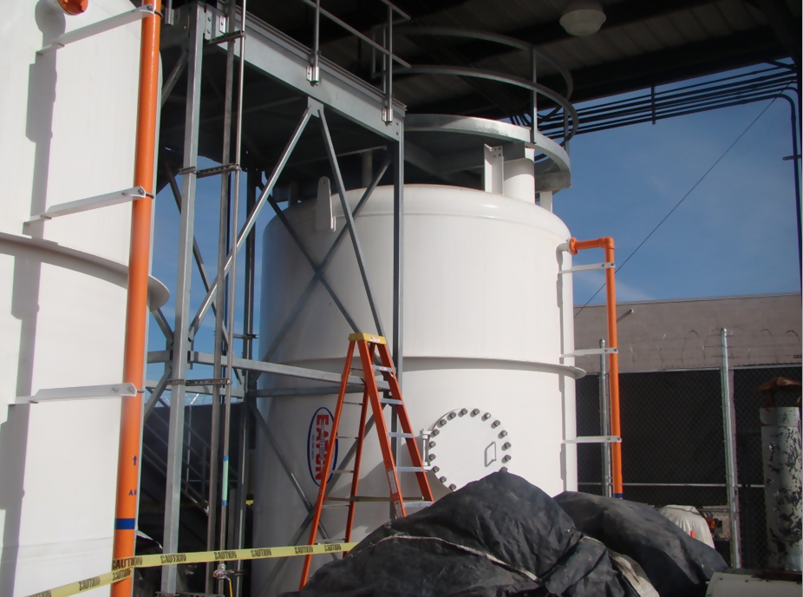
Tanque Blanco
Capacitación en Espacios Confinados
Ejemplo de un
Espacio Confinado permiso requerido.

Slide 10
Permiso- requerido
Capacitación en Espacios Confinados
Permiso-requerido entrada de espacio confinado
Se requiere permiso siempre que exista un peligro
O peligro un potencial

Slide 11
Modulo-3
Capacitación en Espacios Confinados
¿Qué es un espacio confinado?
¿Cuándo se convierte en permiso requerido?
¿Cuáles son los peligros
Entrenamiento

Slide 12
Capacitación en Espacios Confinados 5
Peligros potenciales en espacios confinados
Deficiencia de Oxigeno-asfixia
<19.5% or >23.5% concentración de oxígeno
CO2
  CO₂ es tóxico en concentraciones más altas:
    1% (10,000 ppm) hará que algunas personas se sientan soñolienta.
    Las concentraciones de 7% a 10% causar mareos, dolor de cabeza, disfunción visual y auditiva, e inconsciencia dentro de unos minutos a una hora.
Materiales Tóxicos
Monóxido de Carbono
  Sulfuro de hidrógeno
  Humos de soldadura
  Corrosivos
  Peligros Mecánicos
  Mezcladores
  Trituradoras
  Inmersión
  Suelo alrededor de una excavación
  Grano en un silo
  Material pulverizado en un recipiente

Slide 13
Capacitación en Espacios Confinados 6
Peligros potenciales en espacios confinados
Deficiencia de Oxigeno-asfixia
<19.5% or >23.5% concentración de oxígeno
CO2
  CO₂ es tóxico en concentraciones más altas:
    1% (10,000 ppm) hará que algunas personas se sientan soñolienta.
    Las concentraciones de 7% a 10% causar mareos, dolor de cabeza, disfunción visual y auditiva, e inconsciencia dentro de unos minutos a una hora.
Materiales Tóxicos
Monóxido de Carbono
  Sulfuro de hidrógeno
  Humos de soldadura
  Corrosivos
  Peligros Mecánicos
  Mezcladores
  Trituradoras
  Inmersión
  Suelo alrededor de una excavación
  Grano en un silo
  Material pulverizado en un recipiente
Electricidad
Inflamable-combustibles
  Metano
  Hidrógeno
  Acetileno
  Propano
  Humos de gasolina
El oxígeno podría eliminarse del aire en un espacio confinado:
El material en el espacio podría desplazar el oxígeno
Aherrumbrar podría crear una reacción química que utilice el oxígeno
El espacio podría ser purgado con un gas para evitar explosiones.

Slide 14

Gases
Capacitación en Espacios Confinados

Slide 15
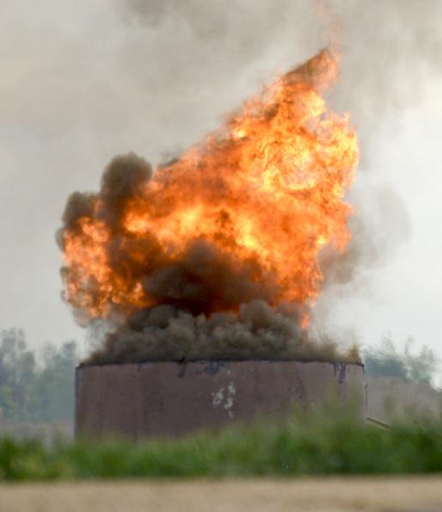
Combustibilidad
Capacitación en Espacios Confinados

Slide 16
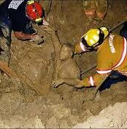
Inmersion
Capacitación en Espacios Confinados

Slide 17

Mecánica
Capacitación en Espacios Confinados

Slide 18

Biológico
Capacitación en Espacios Confinados

Slide 19
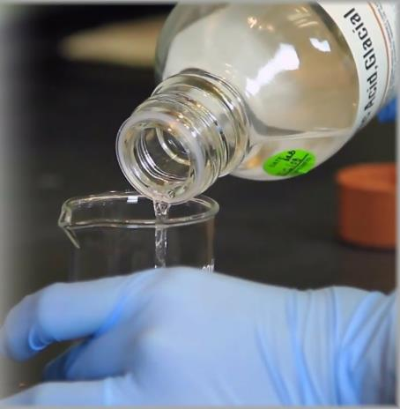
Química
Capacitación en Espacios Confinados

Slide 20
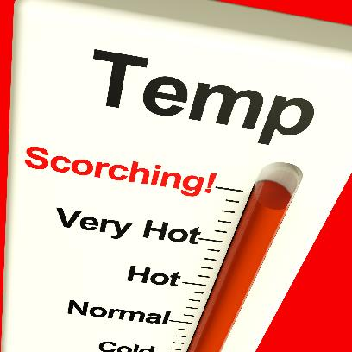
Temperaturas
Extremo
Capacitación en Espacios Confinados

Slide 21
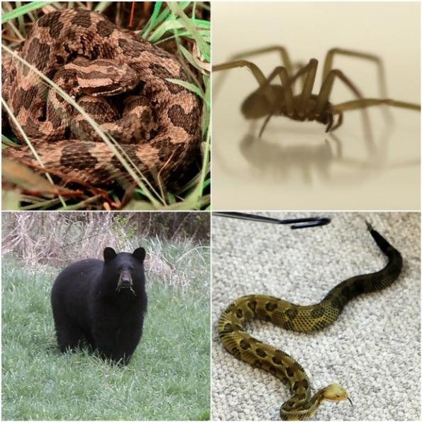
Peligros
De Animales
Capacitación en Espacios Confinados

Slide 22
Modulo-4
Capacitación en Espacios Confinados
¿Qué es un espacio confinado?
¿Cuándo se convierte en permiso requerido?
¿Cuáles son los peligros
Entrenamiento

Slide 23
Capacitación en Espacios Confinados 7
OSHA 1910.146(g) Entrenamiento
El empleador proporcionará capacitación para que todos los empleados cuyo trabajo esté regulado por esta sección adquieran el entendimiento, conocimiento y habilidades necesarias para el desempeño seguro de los deberes asignados bajo esta sección.

Slide 24
Capacitación en Espacios Confinados 8
OSHA 1910.146(g) Entrenamiento
Se proporcionará capacitación a cada empleado afectado:
Antes de que el empleado se asigne primero deberes bajo esta sección;
  Antes de que haya un cambio en los deberes asignados;
  Siempre que haya un cambio en las operaciones espaciales de permiso que presenta un peligro sobre el cual un empleado no ha sido previamente entrenado;
  Cada vez que el empleador tiene razones para creer que hay desviaciones de los procedimientos de entrada de espacio de permiso.

Slide 25
Capacitación en Espacios Confinados 9
Confined Space Entry
Entrada:
La acción por la cual una persona pasa a través de una abertura en un permiso-espacio confinado requerido; La entrada incluye las actividades de trabajo subsiguientes en ese espacio y se considera que ocurrió tan pronto como cualquier parte del cuerpo del participante rompe el plano de una abertura en el espacio.

Slide 26
Capacitación en Espacios Confinados 10
Confined Space Personnel
Participante Autorizado
Entra en el espacio confinado
Asistente Autorizado
Stands de vigilancia fuera del punto de entrada del espacio
Supervisor de Entrada
Supervisa la entrada, asegura la conformidad para permitir y condiciones aceptables para la entrada

Slide 27
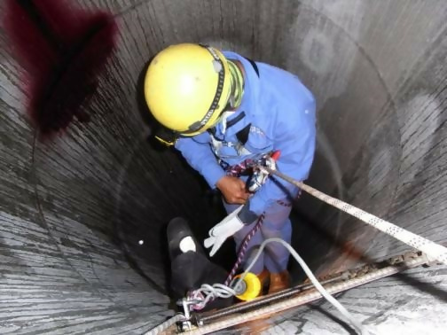
Participante Autorizado
Capacitación en Espacios Confinados
Confined Space Personnel
El empleado que entrará físicamente en el espacio confinado para realizar el trabajo.

Slide 28
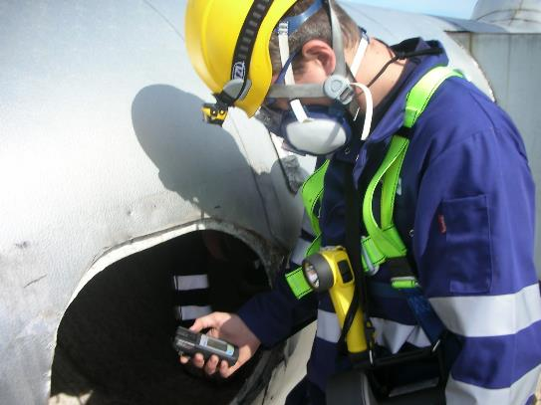
Asistente Autorizado
Capacitación en Espacios Confinados
Personal de Espacio Confinado
El empleado que permanece fuera del espacio confinado y;
  supervisa el (los) participante (s)
  protege el espacio contra la entrada no autorizada
  advierte a los participantes de cualquier condición inusual
  y convoca al personal de rescate si es necesario.

Slide 29
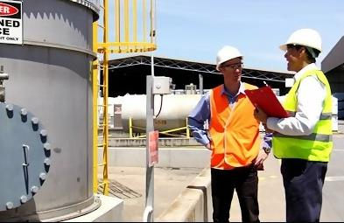
Supervisor de Entrada
Capacitación en Espacios Confinados
Personal de Espacio Confinado
El empleado que permanece fuera del espacio confinado y;
  advierte a los participantes de cualquier condición inusual
  Completa permisos,
  garantiza la conformidad para permitir y condiciones aceptables para la entrada

Slide 30

Permisos de Espacio confinado
Capacitación en Espacios Confinados

Slide 31
Permisos de Espacio Confinado 2
Capacitación en Espacios Confinados
Requerido para trabajo en cualquier espacio con un peligro.
Establece los peligros.
Organiza la protección.

Slide 32
Permisos de Espacio Confinado 3
Capacitación en Espacios Confinados

Slide 33
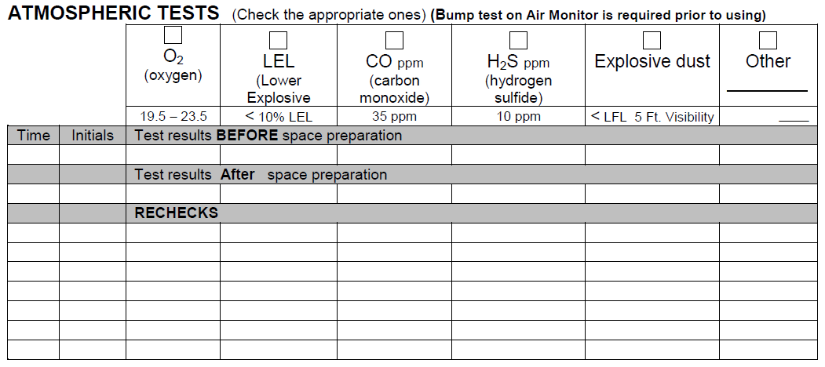
Permisos de Espacio Confinado 4
Capacitación en Espacios Confinados

Slide 34
Permisos de Espacio Confinado 5
Capacitación en Espacios Confinados
Se deben realizar Pruebas de Atmósfera
Antes de cada entrada cuando el espacio está vacante;
Después de un período de ventilación de 10 minutos (si la ventilación es necesaria);
Por lo menos por hora para espacios confinados requeridos por el permiso. Nota: una buena práctica es volver a probar la atmósfera después de los descansos o haber estado fuera del espacio confinado por un período de tiempo;
Más frecuentemente, si las condiciones o sospechas justifican.

Slide 35
Permisos de Espacio Confinado 6
Capacitación en Espacios Confinados

Slide 36
Evacuación y Rescate
Capacitación en Espacios Confinados
  Procedimientos claramente descritos.
  Equipos de rescate disponibles, medios de contacto proporcionados.
  Equipo adecuado disponible; sistemas de recuperación para el rescate sin entrada; vertical > 5 pies.
  Los equipos de rescate internos son opcionales!
  Dial 911 & notify of confined space emergency, you may attempt retrieval at that point.

Slide 37
Entrenamiento: debe ser certificado por escrito
Capacitación en Espacios Confinados
para cada empleado afectado
antes de la primera asignación y con los cambios
desviaciones de los procedimientos de entrada de espacio
establecerá el dominio de los empleados

Slide 38

Repaso!
Capacitación en Espacios Confinados
REPASO

Slide 39
Comprobación de Conocimientos
¿Qué es un espacio confinado?

Slide 40
Comprobación de Conocimientos 2
¿Qué es un espacio confinado?
Un espacio confinado se define como:
Lo suficientemente grande y configurado de modo que un trabajador puede entrar en el cuerpo, y
Tiene medios limitados o restringidos de entrada o salida, y
No está designado para la ocupación continua del trabajador.

Slide 41
Comprobación de Conocimientos 3
2. ¿Qué es un Permiso Requerido Espacio Confinado?

Slide 42
Comprobación de Conocimientos 4
2. ¿Qué es un Permiso Requerido Espacio Confinado?
Permitir espacio confinado requerido tiene una o más de las siguientes características:
1. Contiene o tiene el potencial de contener una atmósfera peligrosa;
2. contiene un material que tiene el potencial de engullir a un participante;
3. Tiene una configuración interna tal que un participante podría ser atrapado o asfixiado por paredes convergentes internamente o por pisos inclinados/cónicos.

Slide 43
Comprobación de Conocimientos 5
3. ¿Quiénes son los trabajadores cualificados?

Slide 44
Comprobación de Conocimientos 6
3. ¿Quiénes son los trabajadores cualificados?
El Supervisor – capacitado, competente, llena de permisos, supervisa el trabajo y termina la entrada si es necesario o cuando se completa
El Participante – entrenado y autorizado para entrar. Realiza el trabajo.
El Asistente – entrenado y autorizado

Slide 45
Comprobación de Conocimientos 7
4. ¿Cuál es la razón principal para usar un sistema de recuperación para trabajar en un espacio confinado requerido?

Slide 46
Comprobación de Conocimientos 8
4. ¿Cuál es la razón principal para usar un sistema de recuperación para trabajar en un espacio confinado requerido?
Para permitir que el asistente realice un rescate de no entrada si se desarrollan problemas durante la entrada.
Nota: Debido a los peligros inherentes de este trabajo, sólo un equipo de rescate capacitado y autorizado puede entrar para ayudar al participante (trabajador)

Slide 47
Recursos Adicionales
OSHA website: http://www.osha.gov y Oficinas de OSHA: Llame o escriba (800-321-OSHA)
Especialistas en asistencia de cumplimiento en las oficinas de área
National Institute for Occupational Safety and Health (NIOSH) – OSHA’s sister agency
OSHA Centros educativos del Instituto de formación
Bibliotecas públicas

